Slide 1
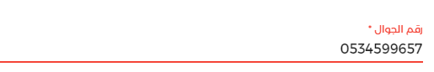
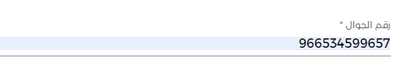
رقم الجوال يطلب أكثر من 10 أرقام (لم يبين ذلك ولو في نوت صغيرة )
لا يوجد تنبيه اذا يلزم اضافة الفتح الدولي لرقم الجوال ام لا
يجب ادخال الرقم +9665

Slide 2
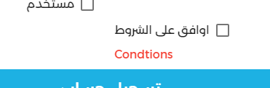
الشروط غير موجودة لقراءتها !
------------------------لينك للصفحة الشروط

Slide 3
لايوجد رسائل أو اشعارات تأكيدية على الايميل أو على الجوال للتأكد من صحة البيانات وتعزيز الأمان لتسجيل الدخول

Slide 4
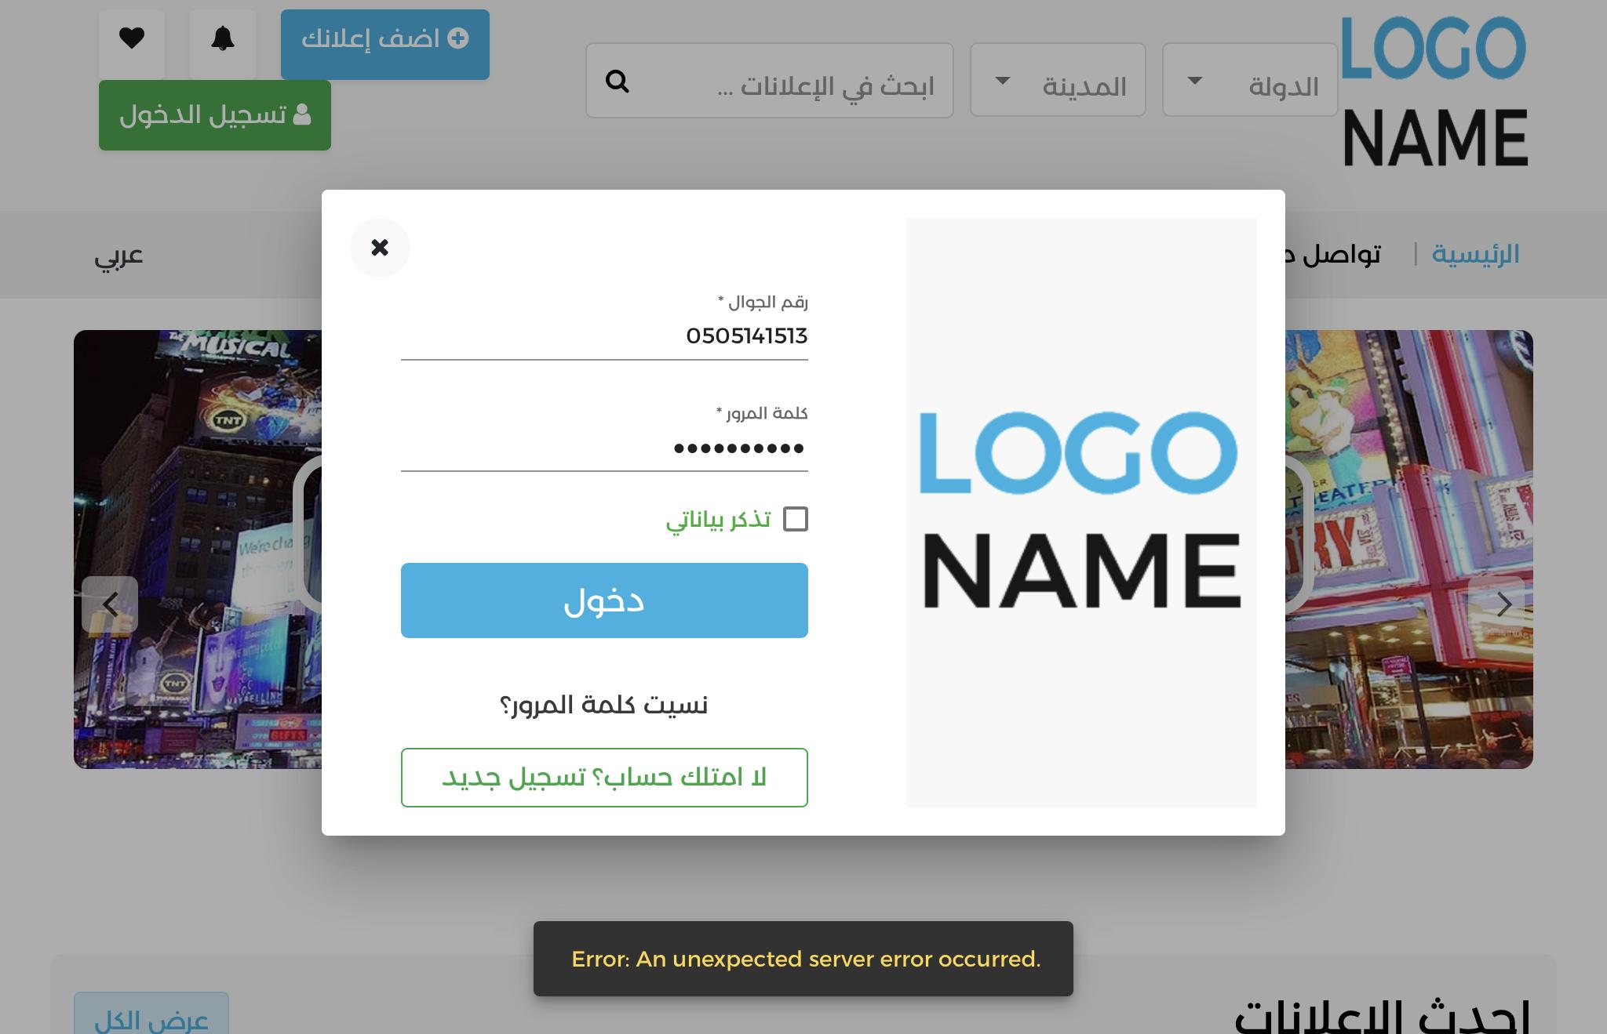
عند ادخال بيانات خاطئة يعطيني unexpected errore
المفترض ظهور اشعار ان كلمة المرور او رقم الجوال غير صحيح

Slide 5
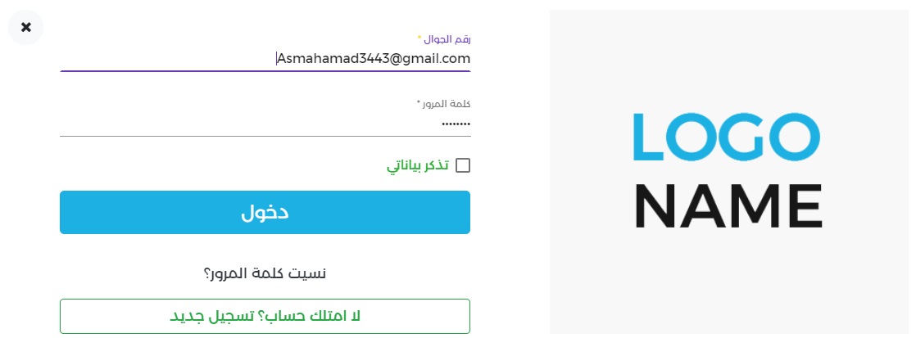
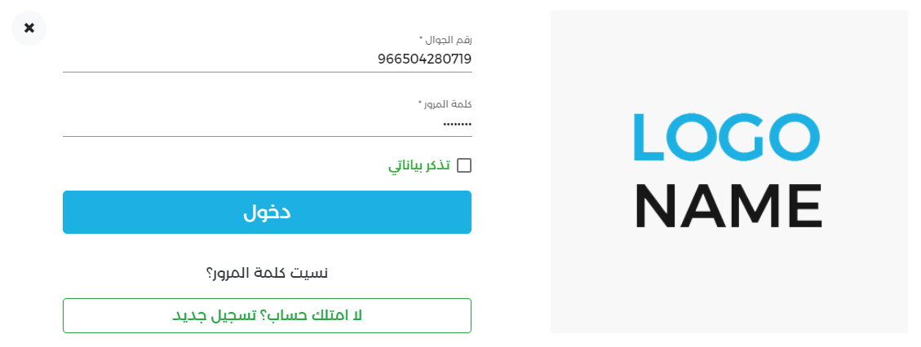
خانة رقم الجوال تقبل إدخال رقم الجوال وأيضا إدخال البريد الالكتروني (يفضل لي جعله اختياريا للمستخدم حيث يكتب رقم الجوال أو البريد الاكتروني )
قبول الايميل مكان رقم الجوال بالرغم من انها خانة لرقم الجوال

Slide 6
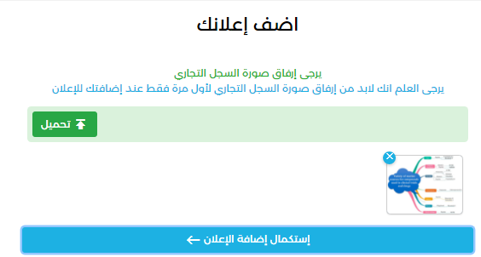
لم يحدد خيارات صيغة الصورة me

Slide 7
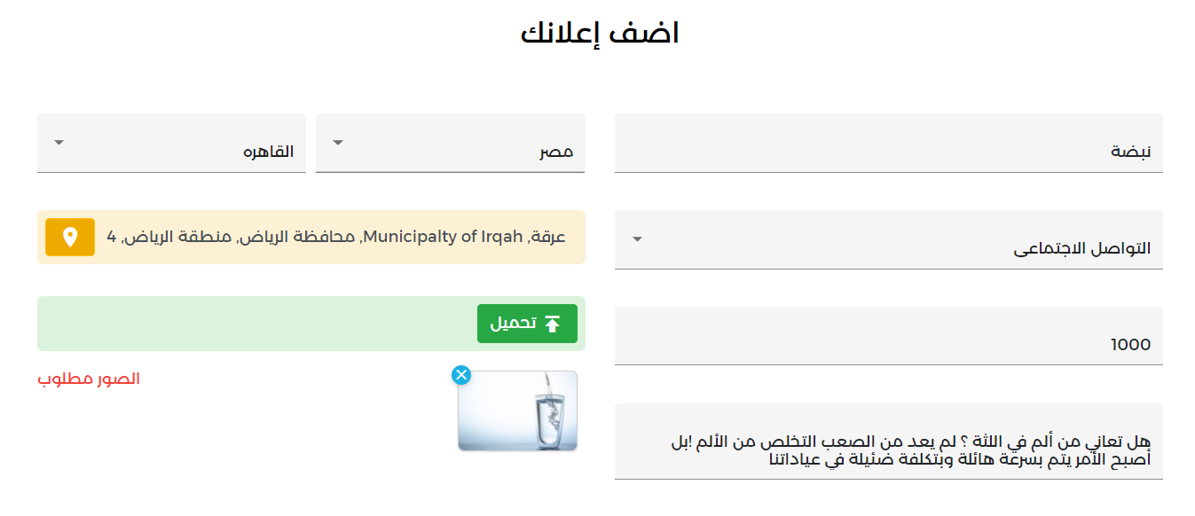
1- انحصار خيار لدوله واحده ربما يكون مفهوما لكن لابد من وجود خيارات اخرى للمدن المراد الاعلان فيها .
2-اضافة خيارات اخرى للغة الاعلان .
3-اقتراح : اضافة خيارات اخرى للخدمات مثل البث الاذاعي
- اختيار الدولة محدد
- اختيار المدينة محدد على القاهرة فقط
- يقبل اختلاف الموقع المحدد في الخريطة عن المحدد في الخيارات فوق ( حددت في الخريطة الرياض وفي الخيارات مصر وقبل الامر ! )
- لماذا لا يوجد خيار تحديد الموقع تلقائيا

Slide 8
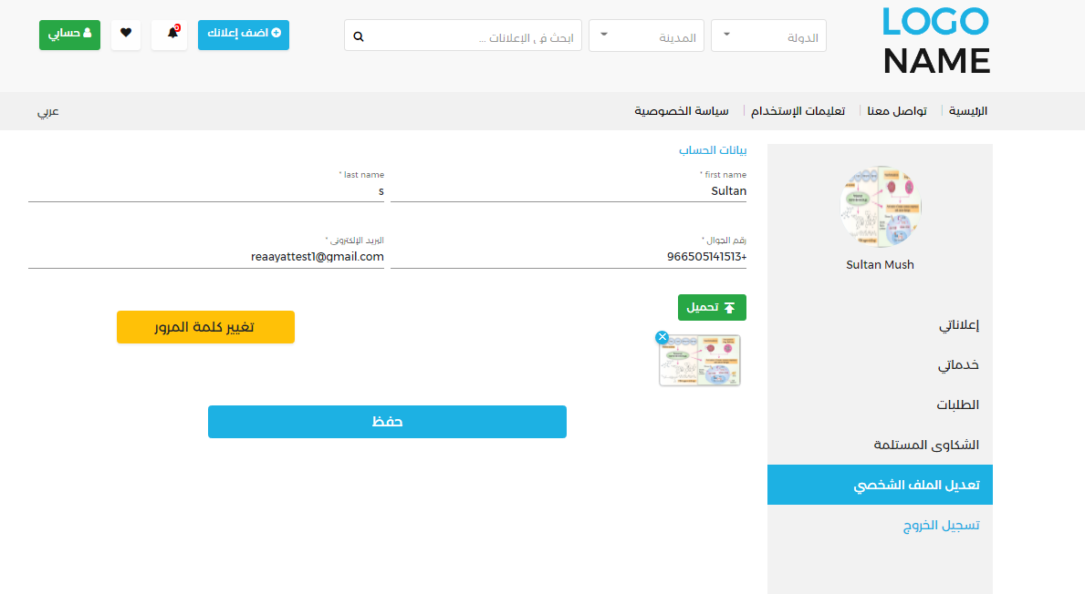
لا يوجد شيء واضح يثبت عملية التعديل على معلومات الحساب ( تم meتغيير الاسم ولم يتغير . أيضا لم يظهر تأكيد التغيير )

Slide 9
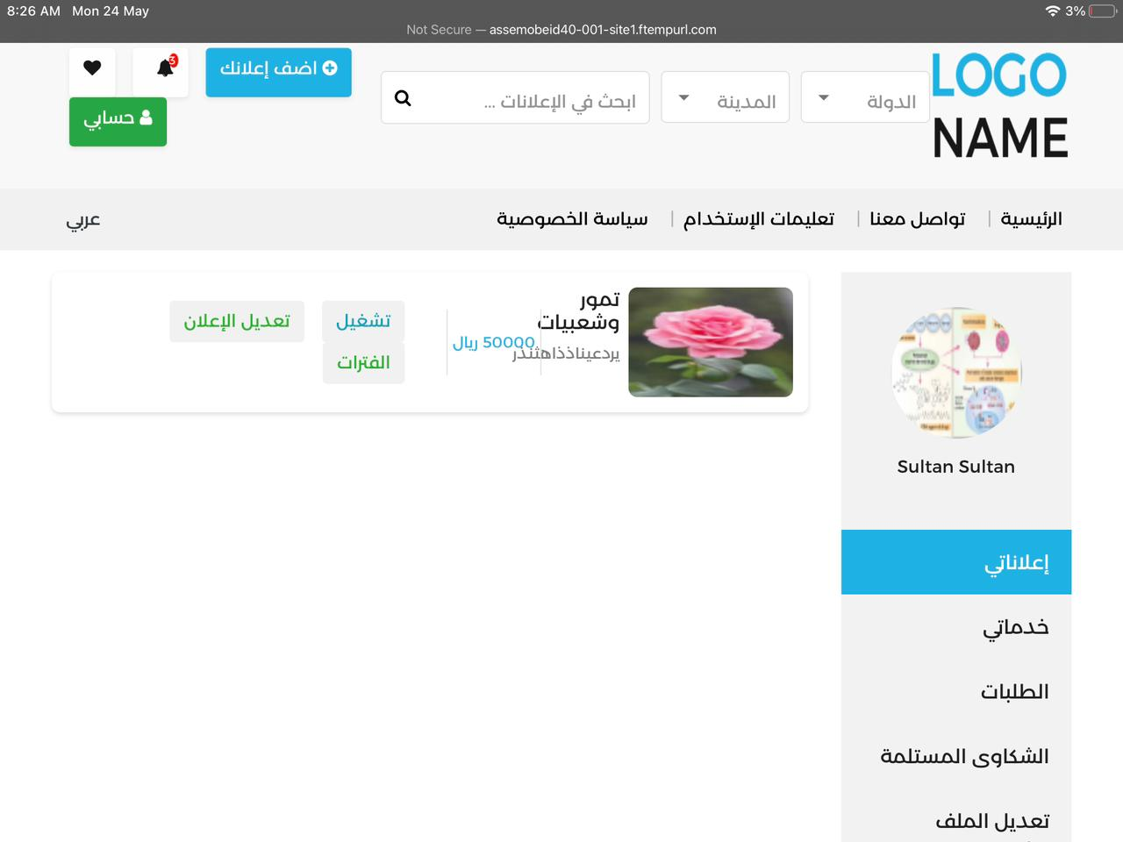
لا يوجد خانة تبين نوعك كمستخدم هل انت صاحب اعلان او مقدم خدمة او يوزر عادي

Slide 10
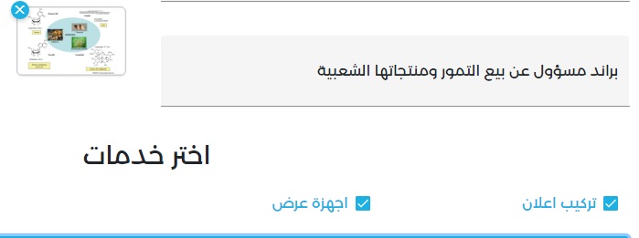
خيار اختر الخدمات غير واضح !
مالمقصود بها + لا يوجد توضيح تفصيلي لنوع الخدمة .me

Slide 11
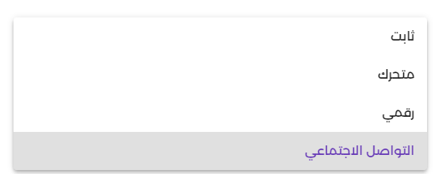
كمستخدم بسيط ماراح اعرف المقصود ب اعلان متحرك يجب اعطاء امثلة تبسيطية للخيارات مثل (سيارات أو شاحنات نقل إلخ…).

Slide 12
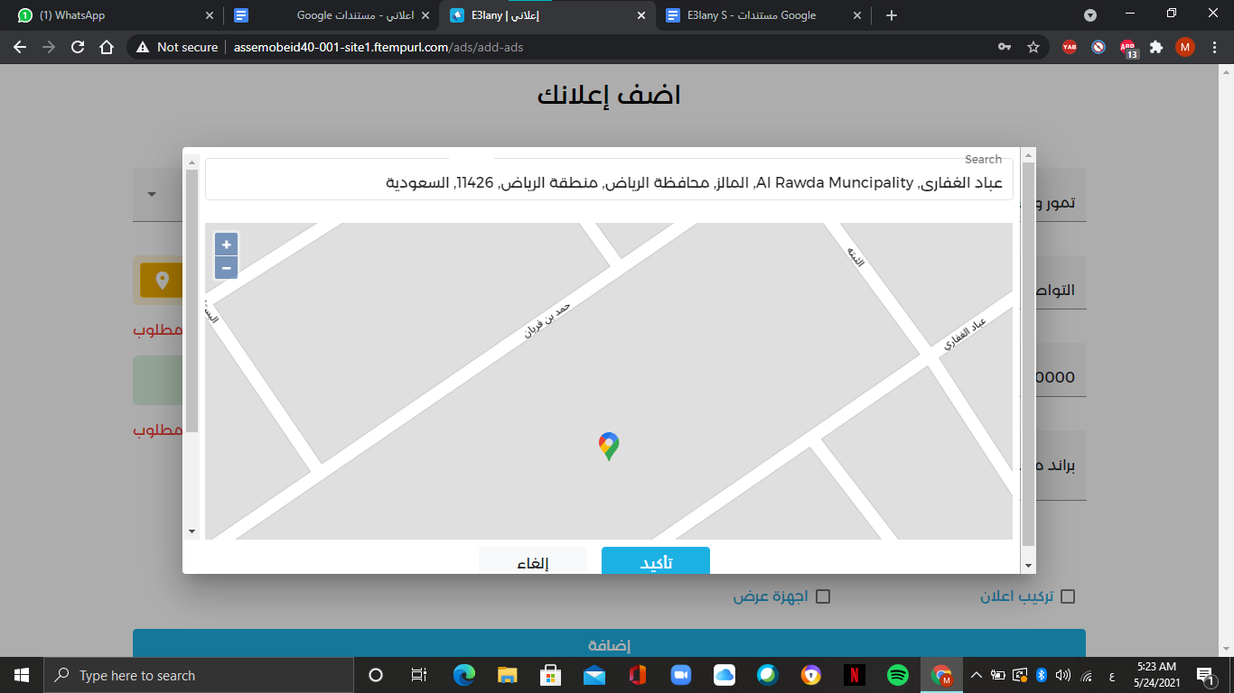
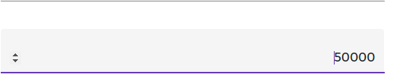
لم يبين نوع العملة + مافي فواصل تبين السعر بالتحديد
me
لايوجد خيارات متعددة للماب ك خيار انه يكون ساتلايت ويبين التضاريس للتأكد من دقة الموقع
- انا قمت باختيار ان الاعلان يكون بمواقع التواصل الاجتماعي اختار موقع لماذا ؟

Slide 13
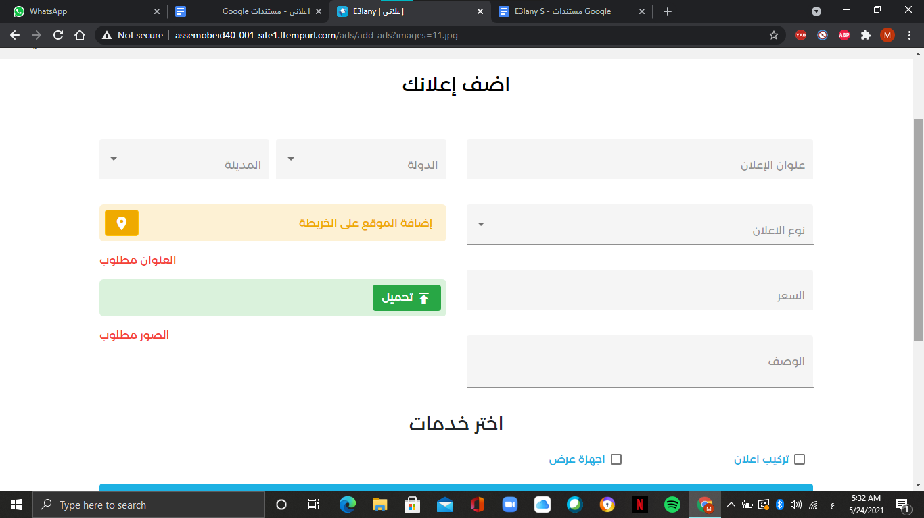
بعد اكمال عملية اضافة معلومات الإعلان لم يصلني اشعار للتنبيه انه تم ارفاق او اضافة الاعلان او ان هناك خطأ معين.
me
- تبين لي أن هناك معلومات مدخله غير صحيحة لكن المفترض ان المعلومات الصحيحة ماتنحذف
-
- المفترض وضع صور سابقة لاعلانات تم تطبيقها على أرض الواقع. (أمثلة)

Slide 14
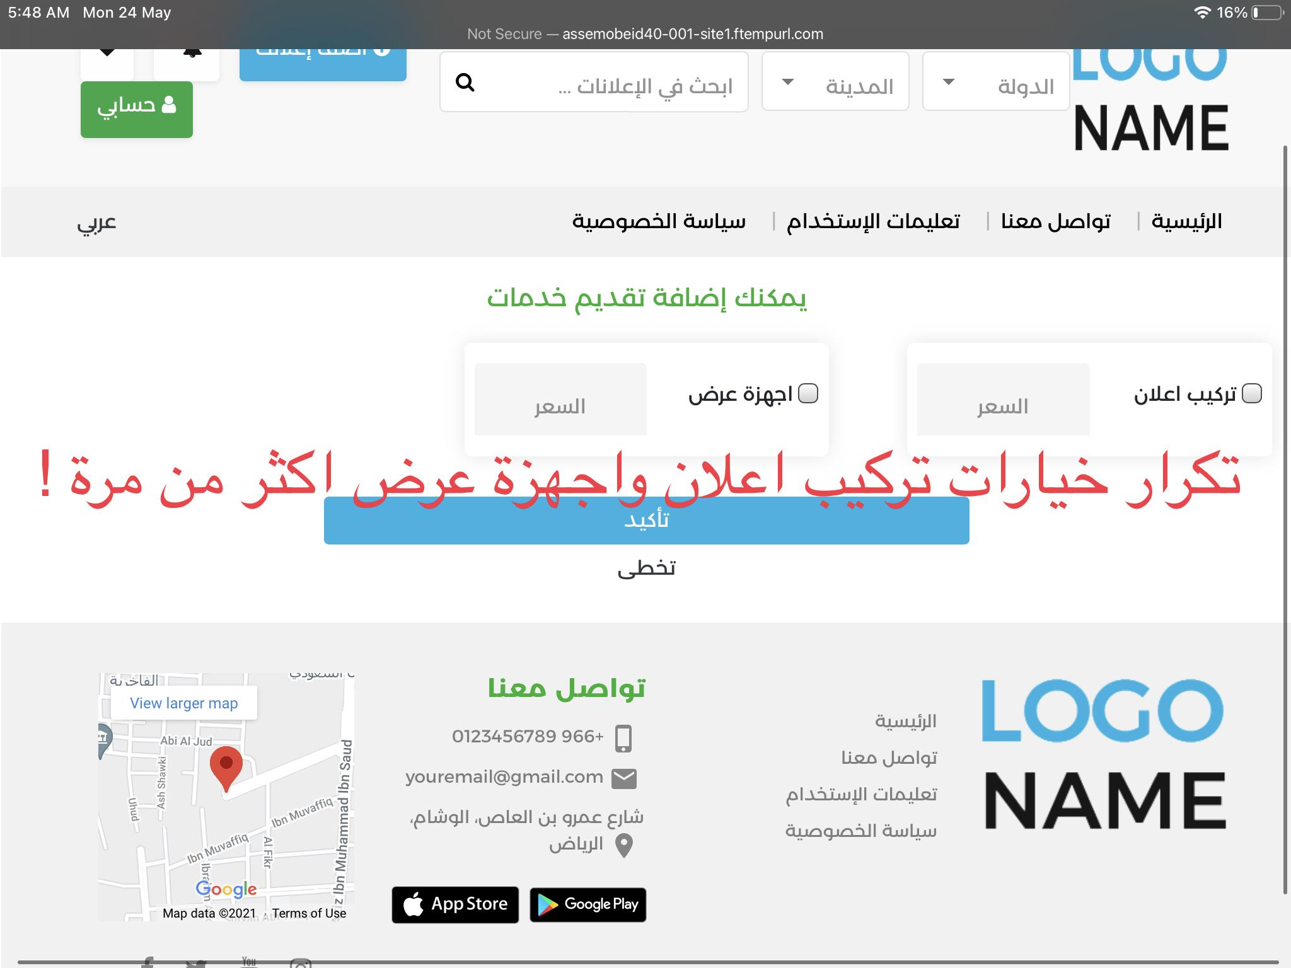

Slide 15
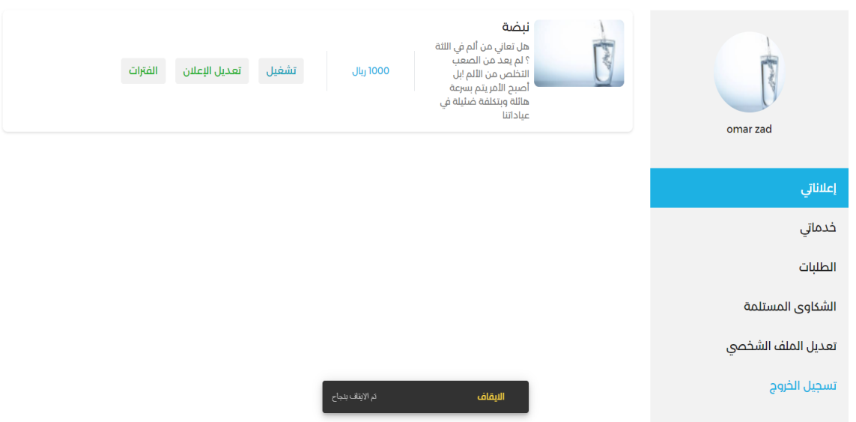

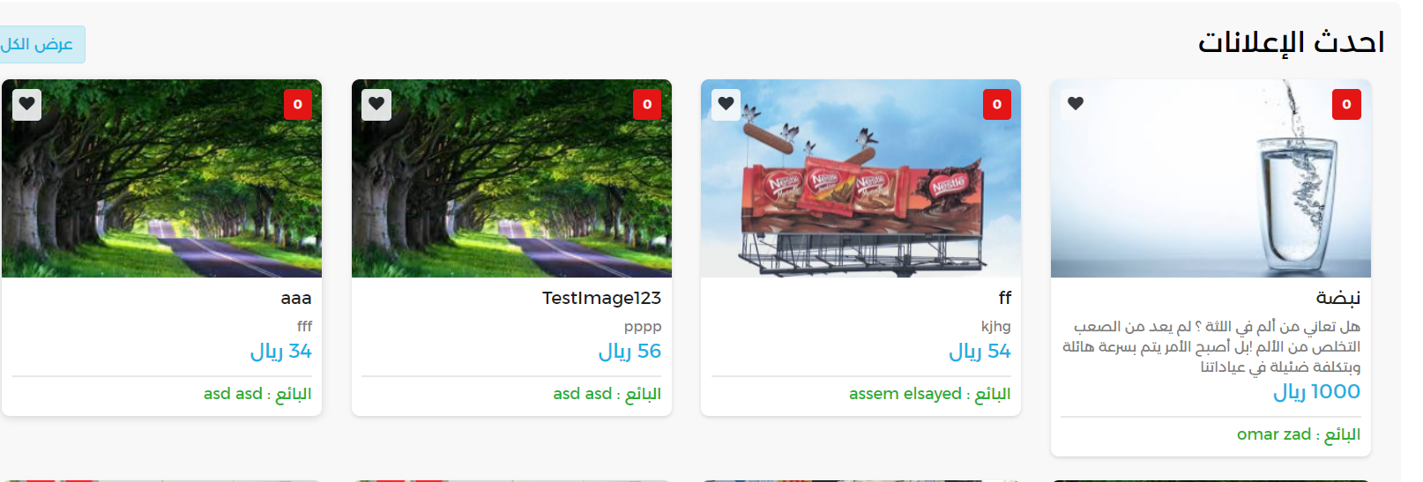
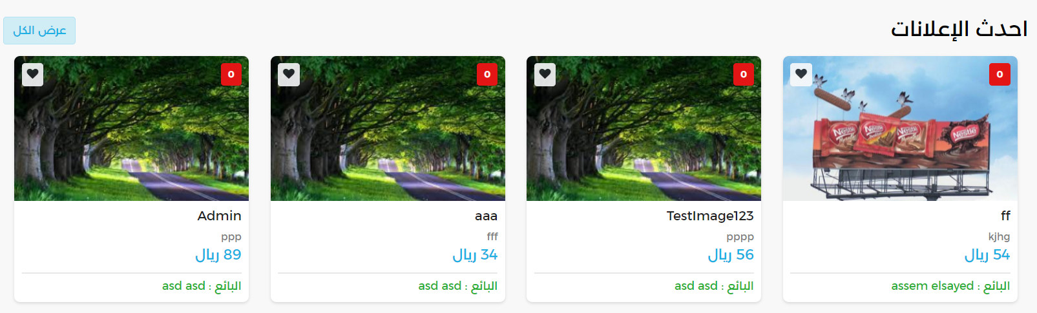
- عند تفعيل الإعلان , لايظهر الإعلان في خانة ( أحدث الإعلانات ) وعند إيقاف تفعيل الإعلان فإنه يظهر في خانة ( أحدث الإعلانات ) كما هو موضح في الصور فوق

Slide 16
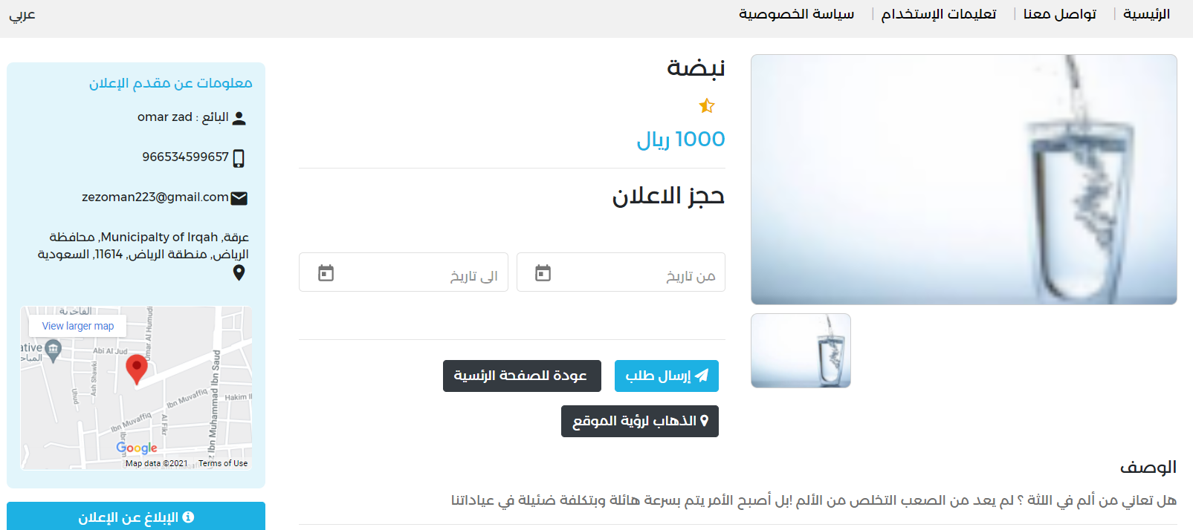
- مالك الإعلان يستطيع حجز إعلانه !

Slide 17
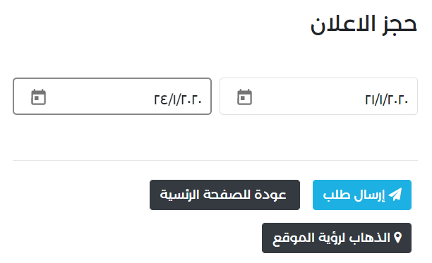
me- استطيع حجز التاريخ القديم

Slide 18
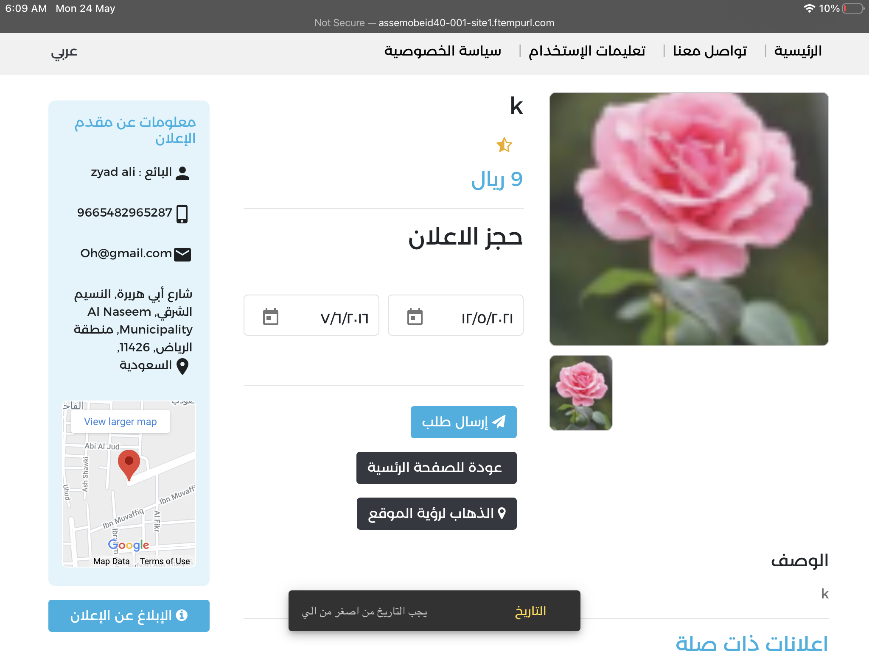
صياغة ( يجب التاريخ من اصغر الي ) خاطئة me

Slide 19
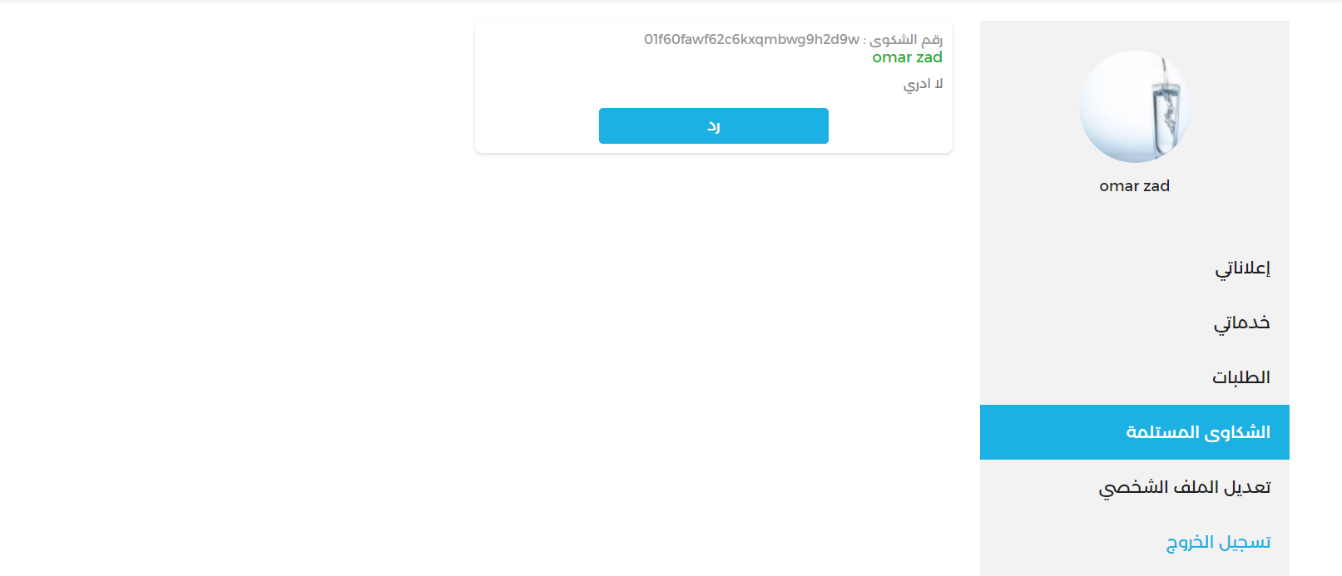
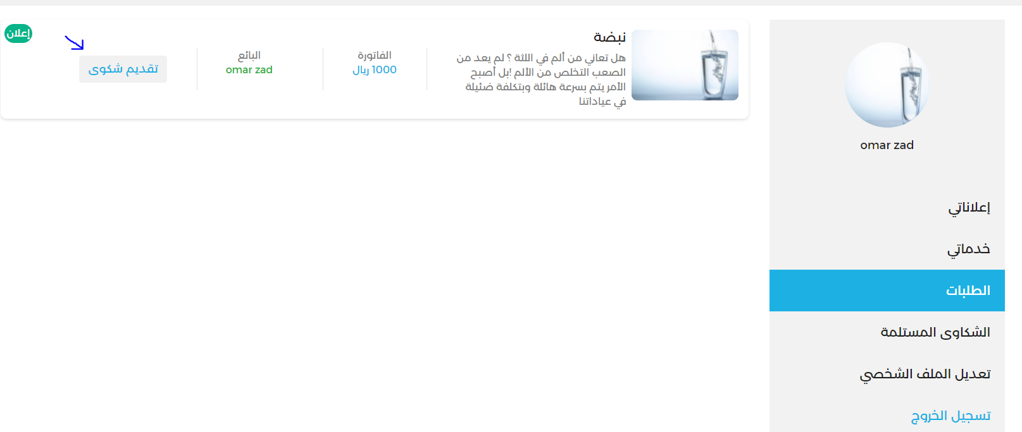
- مالك الإعلان يستطيع تقديم شكاوى على إعلانه والرد عليها

Slide 20
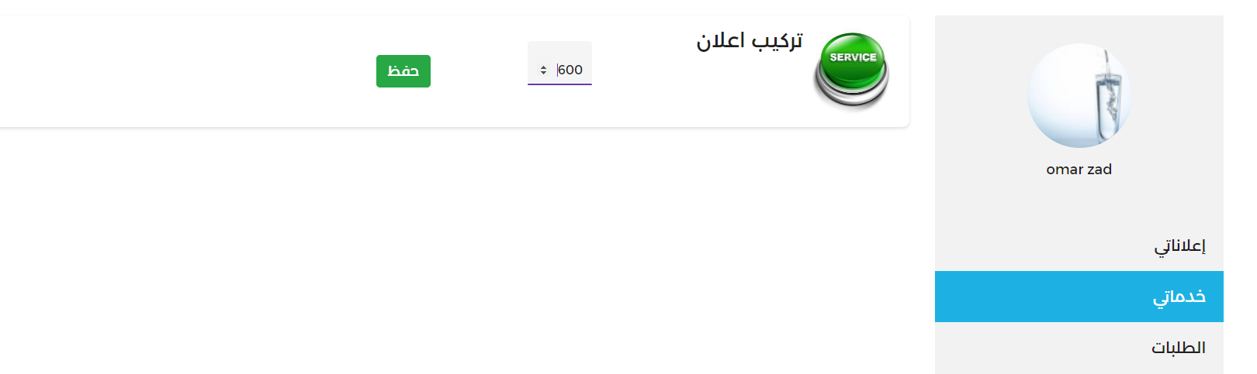
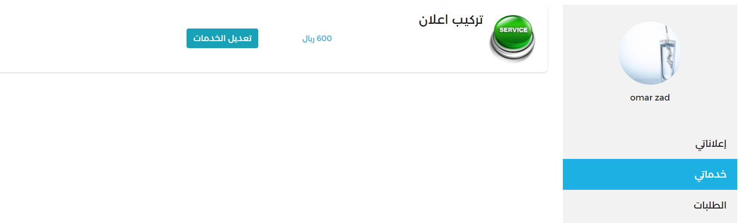
- في تعديل الخدمات يقبل التعديل على السعر فقط ولا يقبل التعديل على نوع الخدمة

Slide 21
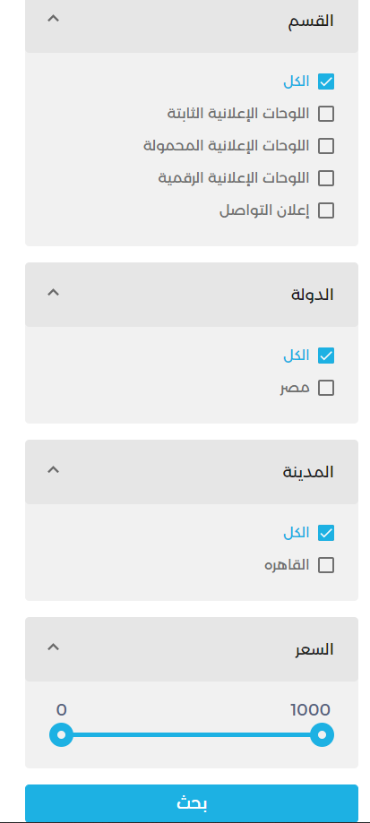
في قائمة البحث السريع :
- السعر في أعلى حد هو 1000 فقط
- محدودية الدولة والمدينة على مصر والقاهرة

Slide 22
- لاتظهر النتائج المطلوبة عند البحثme

Slide 23
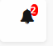
- بعد رؤية التنبيهات فالعدد يختفي لكن عند الدخول مرة أخرى فعدد التنبيهات يظهر مرة أخرى بالرغم من رؤيتها سابقا

Slide 24
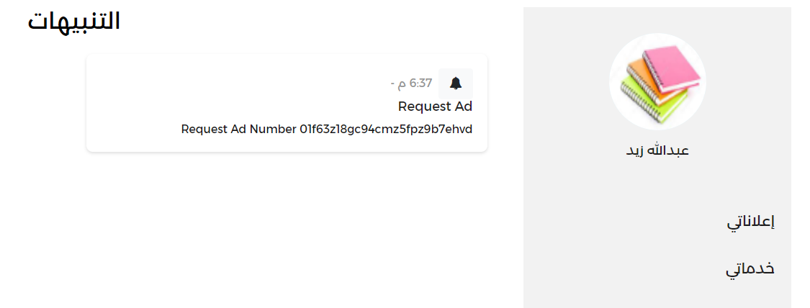
-عند طلب خدمة من أحد المستخدمين فإنه يظهر في تنبيهات مقدم الخدمة كود الطلب , ولكن المشكلة عند النقر على الطلب في النتبيهات فلا يوجد استجابه للوصول السريع للطلب
التنبيهات تأتي غير مترجمة للعربية
-

Slide 25
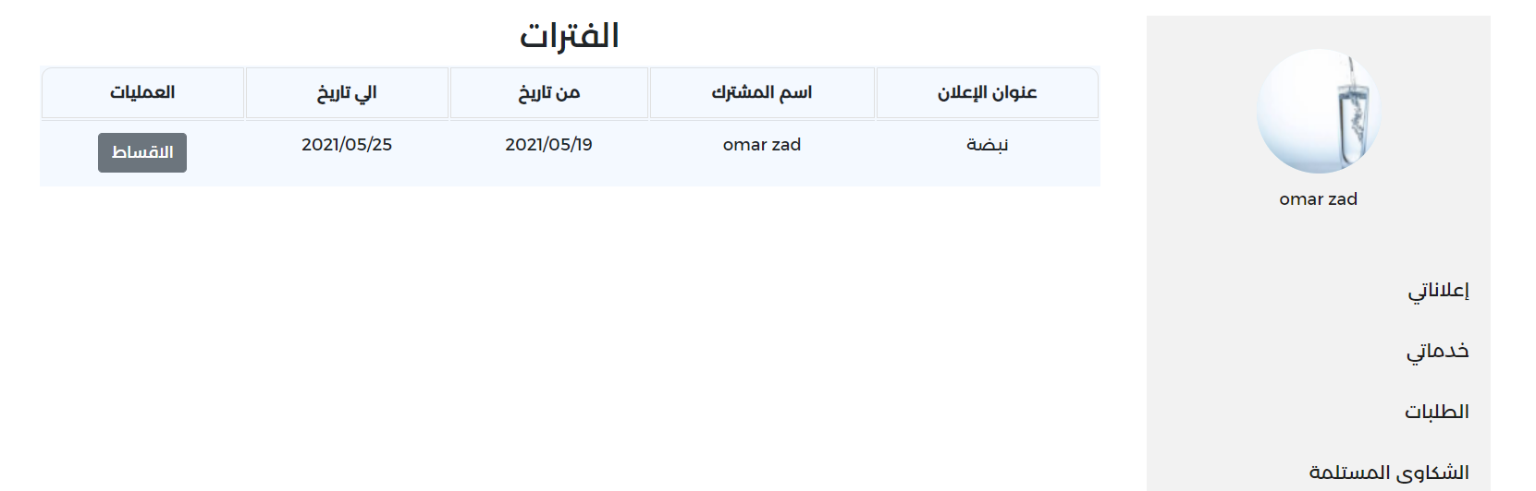
ظهور الأقساط في خانة العمليات لم يكن من الخيارات الموجودة للشخص الذي حجز الإعلان
عملية الدفع الالكتروني والفنتك غير مدعومة في الموقع
كامل عملية الدفع مجهولة
- لا يمكن التواصل مع مقدم الخدمة

Slide 26
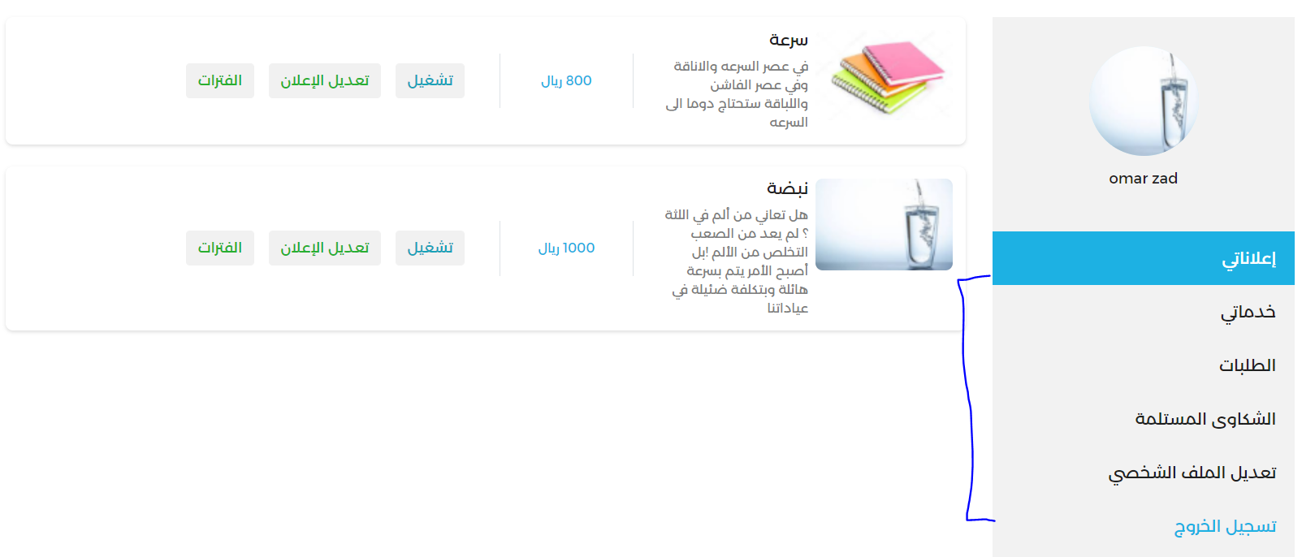
لا يوجد خيار لعرض الطلبات المستلمة لصاحب الإعلان انما استطيع ان اراها بالضغط على خانة الفترات في الإعلان
( خيار الطلبات الموجود يعرض الطلبات التي تم طلبها من قبل صاحب الحساب )

Slide 27
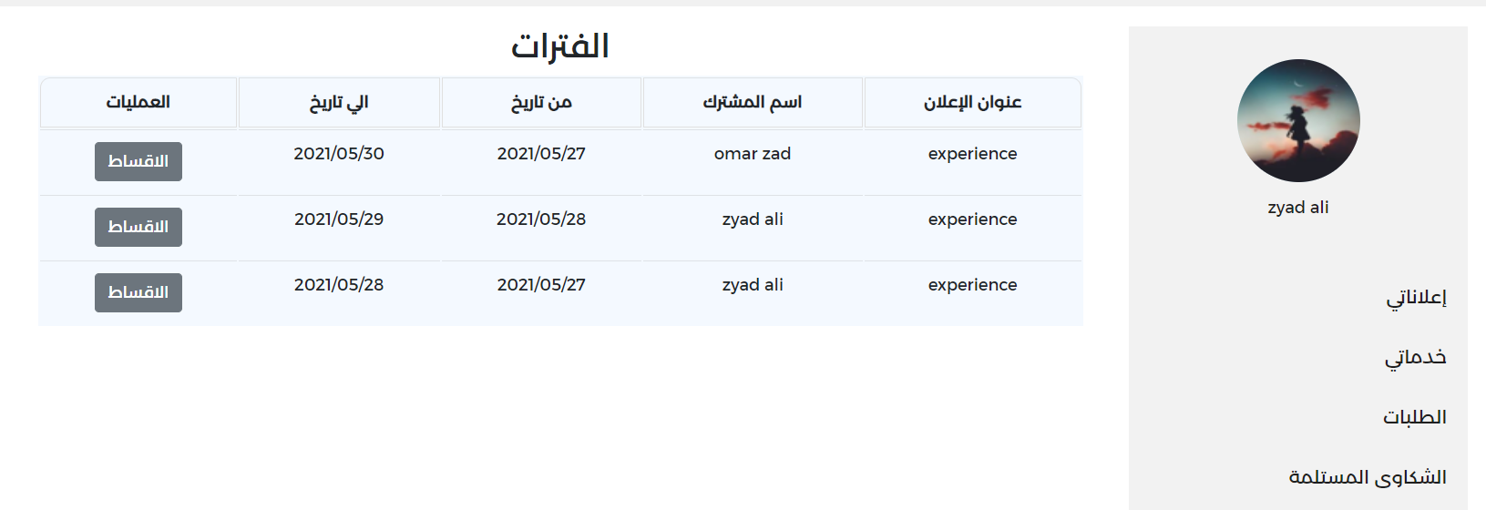
لا يوجد خيار للتأكيد على الحجز لدى المعلن
- لا يوجد اشعار لدى الحاجز لتأكيد الحجز
-

Slide 28
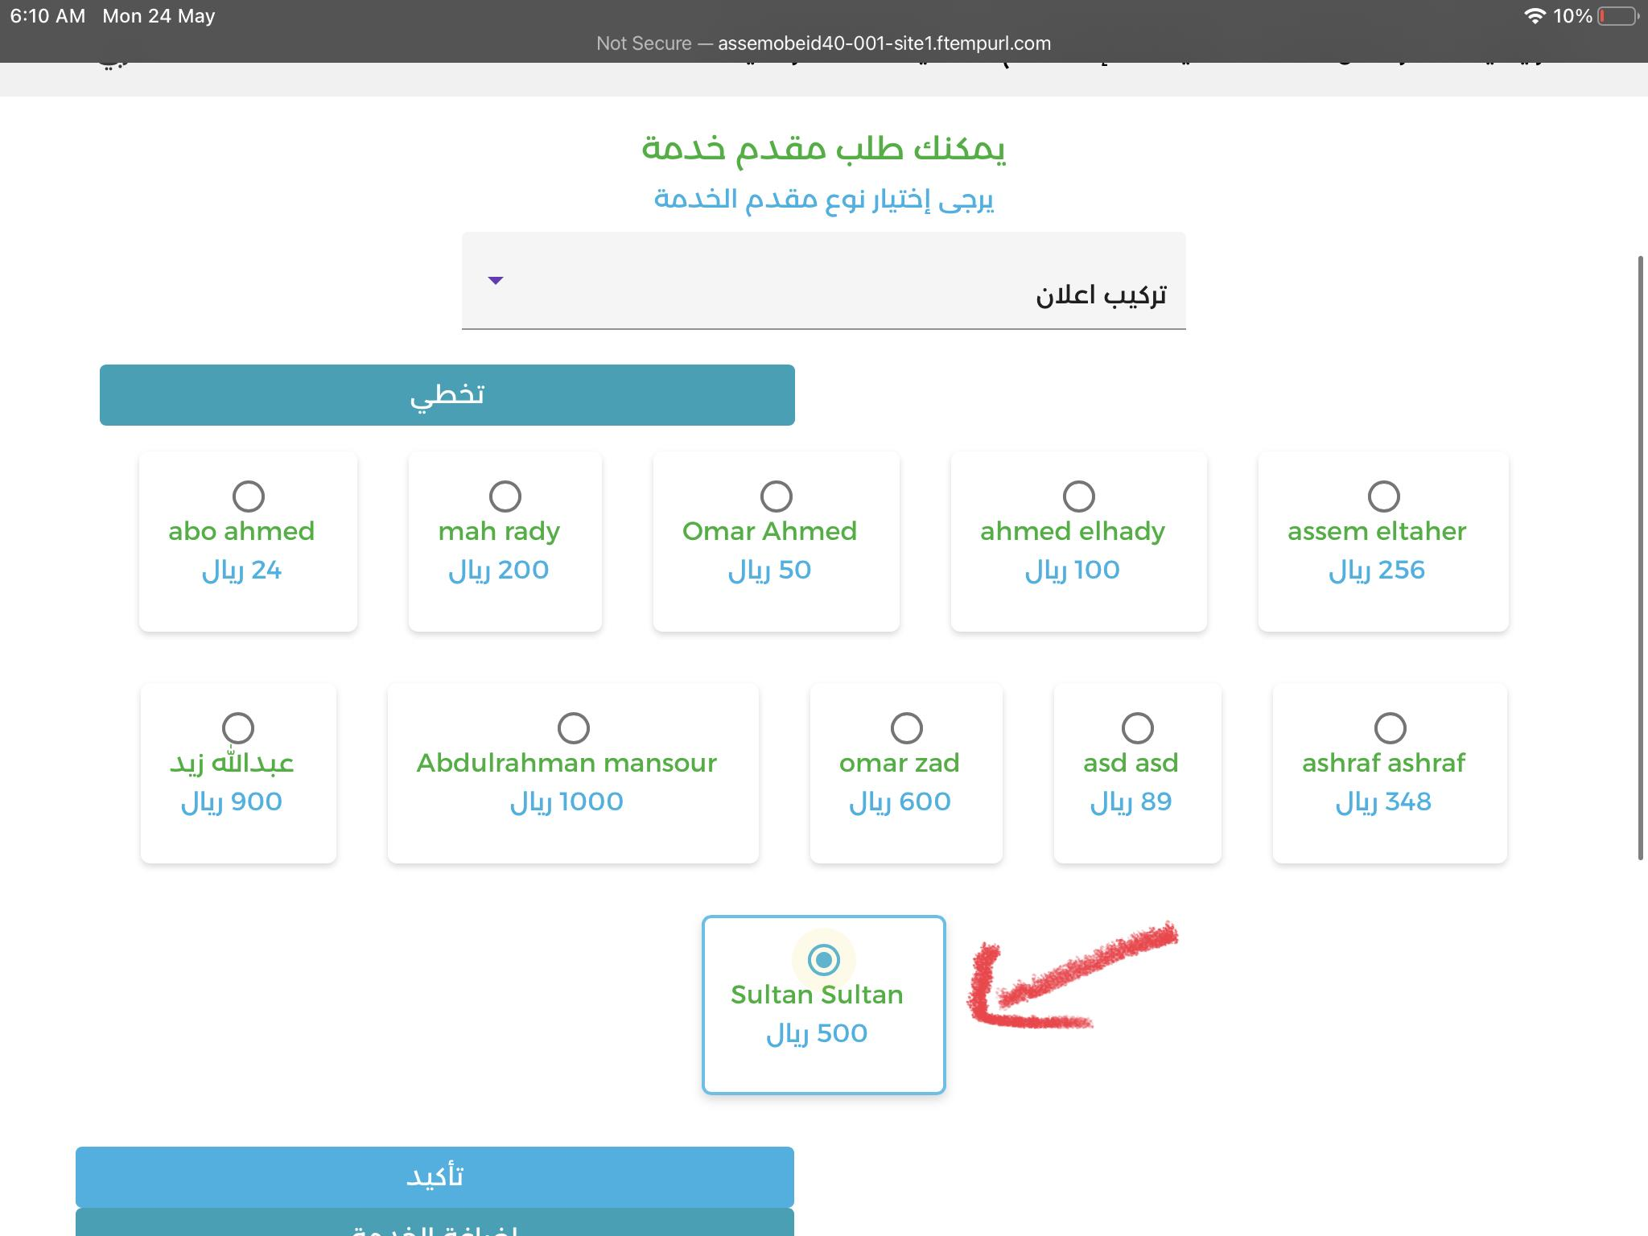
استطعت ان اكون مقدم خدمة مع العلم انني صاحب اعلان !

Slide 29
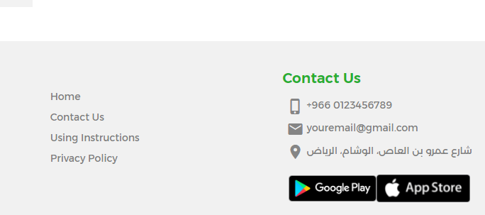
بالرغم من تغيير لغة الصفحة للانجليزية الا ان العنوان لازال بالعربي

Slide 30
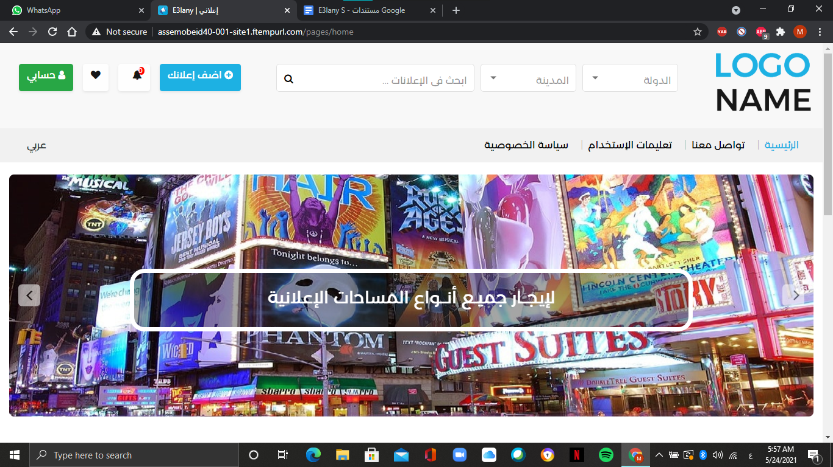
لما عدت للصفحة الرئيسية عادت اللغة الى العربية مع اني وضعتها انجليزي سابقا !

Slide 31
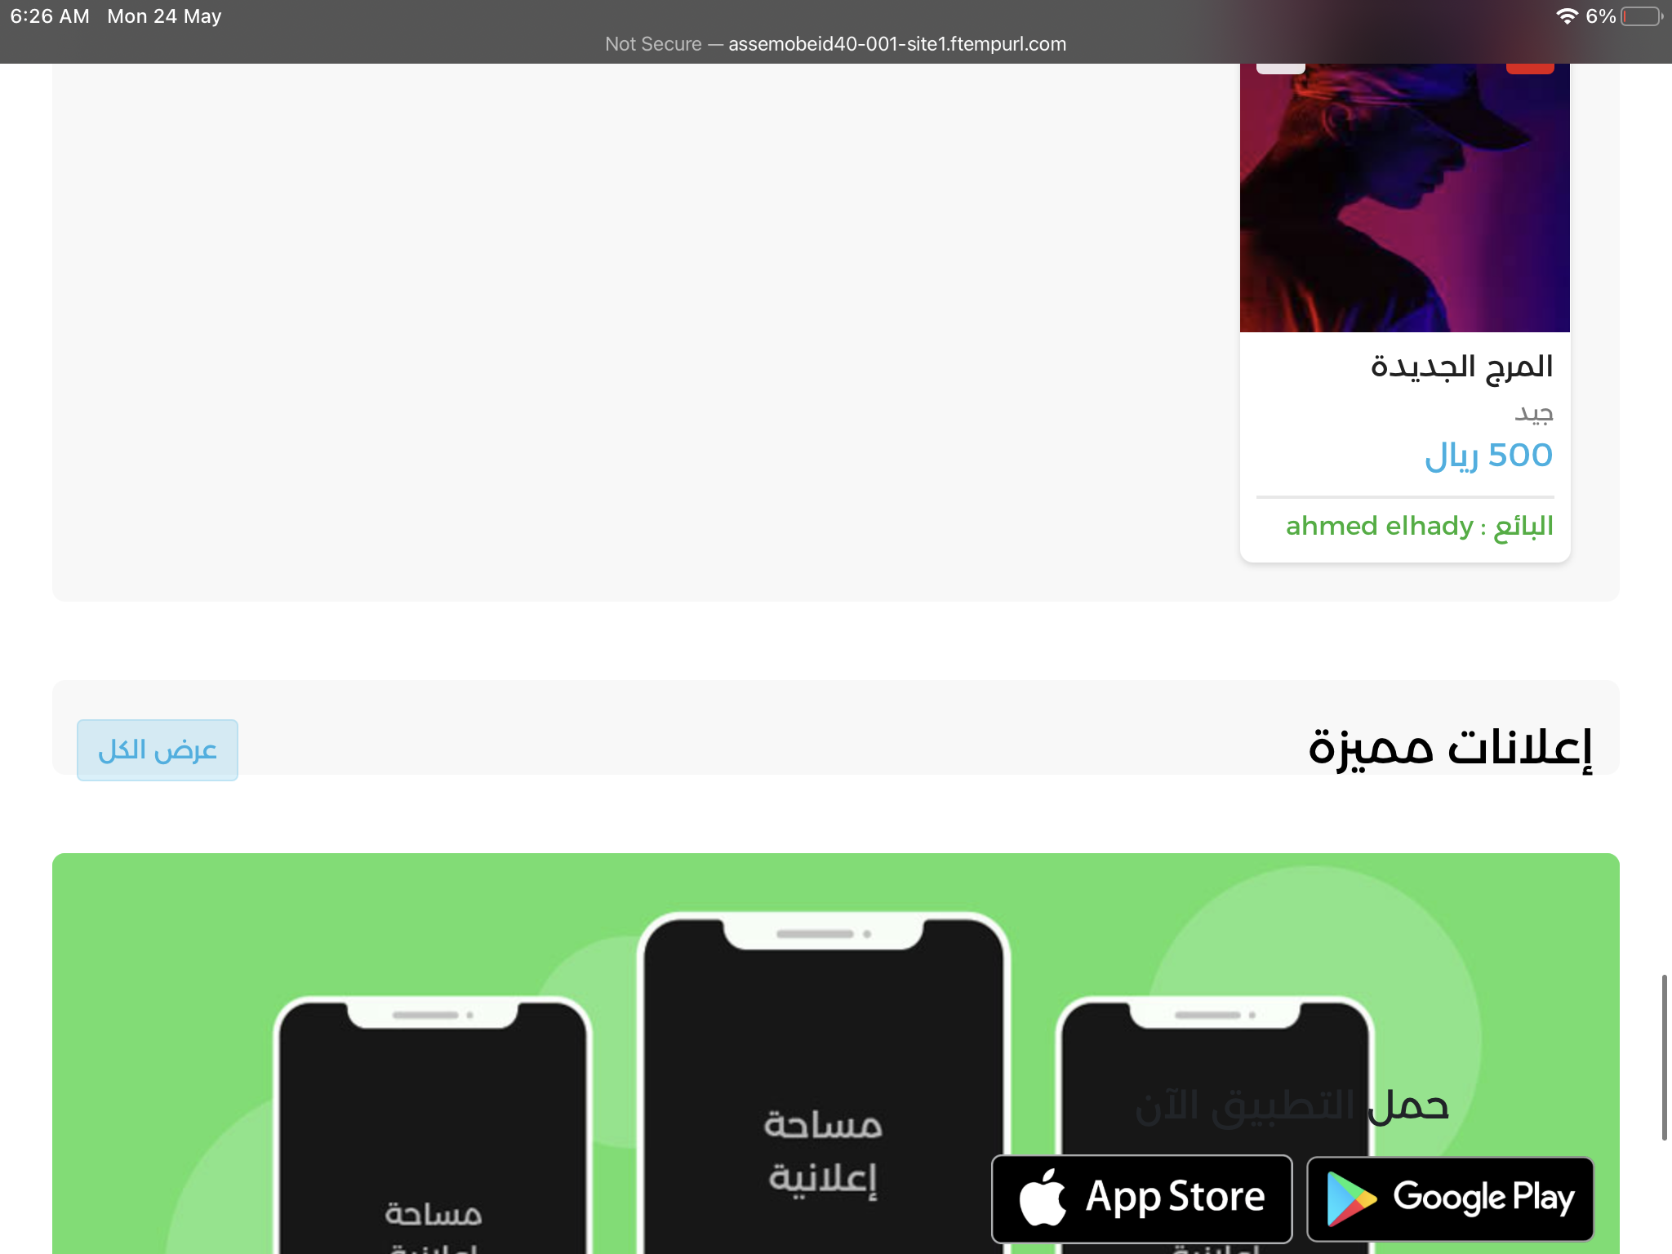
قائمة الإعلانات المميزة غير واضحة وأيضا امكانية إضافة اعلاني اليها غير واضح

Slide 32
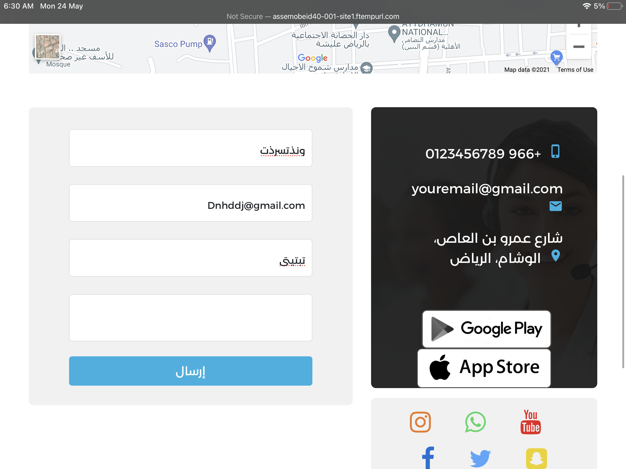
قمت بمحاولة ارسال رسالة للتواصل لكن لم يتغير شيء او تظهر رسالة بانه تم meارسالها

